Slide 1
ТЕПЛОВОЕ ИЗЛУЧЕНИЕ

Slide 2
Гипотеза о существовании невидимых «тепловых» лучей является весьма древней. Еще римский философ-материалист Тит Лукреций Кар, живший до нашей эры, в своем сочинении «О природе вещей» писал:
Может быть, также небес светильник розовый — Солнце
Множеством жарких огней обладает, невидимых нами,
Что окружает его совершенно без всякого блеска,
Лишь умножая своей теплотою лучей его силу.

Slide 3
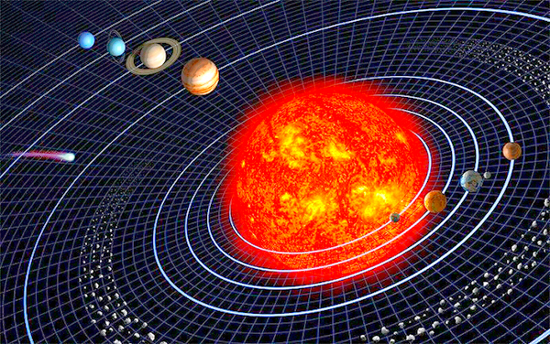

Slide 5
Исторически раньше всех прочих спектров было начато исследование оптических спектров. Первым был Исаак Ньютон, который в своём труде «Оптика», вышедшем в 1704 году, опубликовал результаты своих опытов разложения с помощью призмы белого света на отдельные компоненты различной цветности и преломляемости, то есть получил спектры солнечного излучения, и объяснил их природу, показав, что цвет есть собственное свойство света, а не вносится призмой, как утверждал Роджер Бэкон в XIII веке. Фактически, Ньютон заложил основы оптической спектроскопии: в «Оптике» он описал все три используемых поныне метода разложения света — преломление, интерференцию и дифракцию, а его призма с коллиматором, щелью и линзой была первым спектроскопом. Спектр (лат. spectrum «виде́ние»)

Slide 6
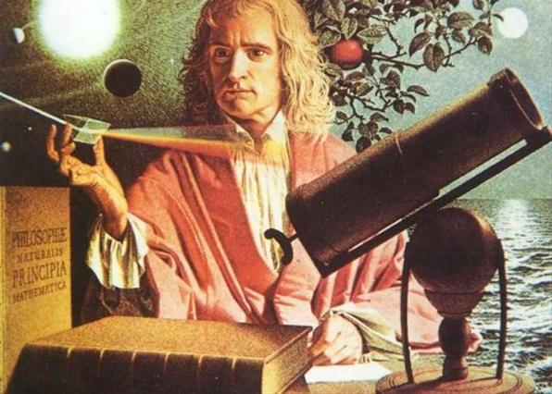

Slide 7
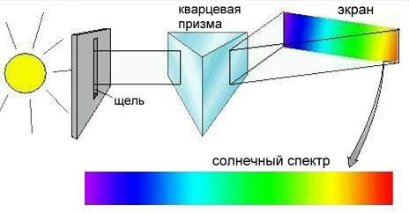

Slide 8
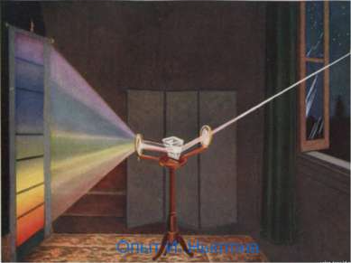

Slide 10
Впервые понятие о тепловом излучении было введено выдающимся шведским химиком Карлом Шееле, посвятившим свойствам «лучистой теплоты» отдельную главу в «Химическом трактате о воздухе и огне» (1777). В своих наблюдениях теплового излучения Шееле не применял термометрических измерений, поэтому его опыты носили чисто качественный характер.

Slide 11
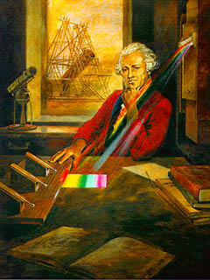
Уильям Гершель
в 1800 году: расщепив солнечный
свет призмой, Гершель поместил
термометр сразу за красной
полосой видимого спектра и показал, что температура повышается, а следовательно, на термометр воздействует световое излучение, не доступное человеческому взгляду.

Slide 12
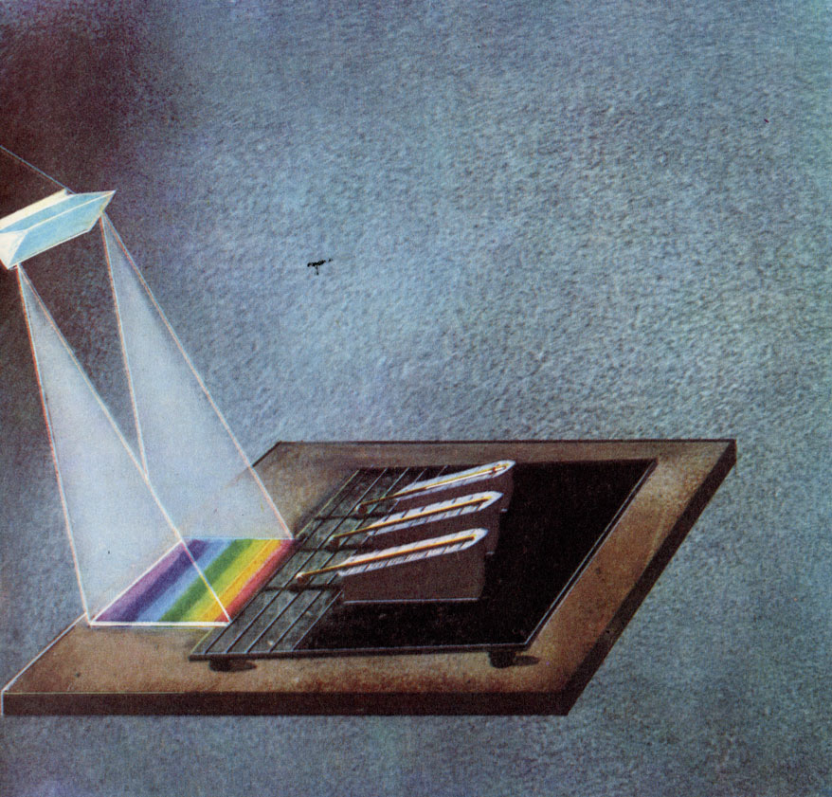
Эксперимент Гершеля-открытие ик -излучения

Slide 14
Уже в начале 19 столетия некоторые опыты Дэви показали необходимость принятия эталонной шкалы. Дэви сконструировал различные термометры - со ртутью, со спиртом, с чистой водой, с соленой водой. Каждый термометр он градуировал по Цельсию обычным способом с обычными двумя постоянными точками. Сопоставив показания этих термометров, он обнаружил полное их расхождение. Так, когда ртутный термометр показывал 50° С, спиртовой показывал 43°, термометр с оливковым маслом 49°, с чистой водой 25,6°, а с соленой водой 45,37°.
Точное сопоставление показаний ртутного и воздушного термометров было произведено в 1815 г. Дюлонгом и Пти, которые пришли к заключению, что если расширение ртути считать равномерным, то расширение воздуха не будет равномерным, и наоборот. Однако полное выражение эти идеи получили лишь в знаменитом мемуаре Уильяма Томсона (лорда Кельвина), опубликованном в 1848 г. «Об абсолютной термометрической шкале», где вводится термодинамическая температурная шкала, не зависящая от применяемого термометрического вещества, почему она и получила название «абсолютной шкалы».

Slide 15
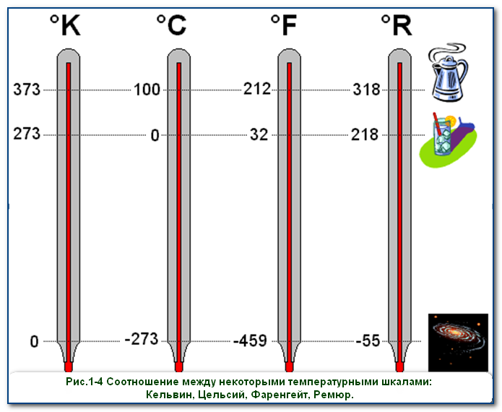
°F = 1,8 °C + 32 °К = °С + 273,16

Slide 16
Вскоре после того, как было обнаружено инфракрасное излучение, немецкий физик Иоганн Вильгельм Риттер начал поиски излучения и в противоположном конце спектра, с длиной волны короче, чем у фиолетового цвета. В 1801 году он обнаружил, что хлорид серебра, разлагающийся под действием света, быстрее разлагается под действием невидимого излучения за пределами фиолетовой области спектра. Тогда, многие ученые, включая Риттера, пришли к соглашению, что свет состоит из трех отдельных компонентов: окислительного или теплового (инфракрасного) компонента, осветительного компонента (видимого света), и восстановительного (ультрафиолетового) компонента. В то время ультрафиолетовое излучение называли также «актиническим излучением».

Slide 17
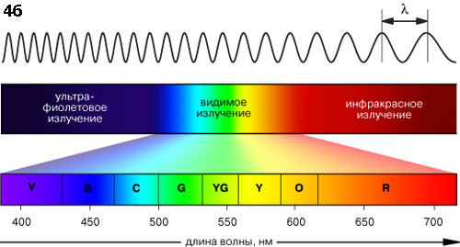

Slide 20
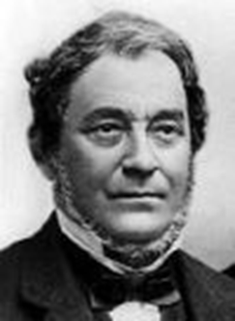
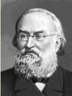
В 1857 году Роберт Бунзен, профессор
химии знаменитого университета в маленьком немецком городке
Гейдельберге, придумал газовую
горелку, которая и сейчас применяется в любой химической лаборатории. В том же университете работал и профессор физики Густав Кирхгоф. В 1859 году вместе с Бунзеном он разработал простой
прибор, который назвали
спектроскопом.

Slide 21
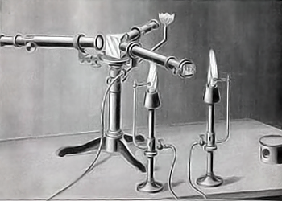
Спектроскоп Кирхгофа-Бунзена (1860).

Slide 22
Горелка Бунзена давала бесцветное пламя. Введение в него ,например, крупинки стронциевой соли давало яркий малиновый огонь. Кальция — кирпично-красный; бария — зеленый; натрия — ярко-желтый. Представилось возможным определение состава вещества по цвету пламени. Но проблема состояла в том, что при введении вещества из нескольких элементов в пламени бунзеновской горелки трудно было что-нибудь разобрать. Один цвет забивал другой. Вот тут –то и пригодился бесценный опыт Кирхгофа как физика. В 1859 году он предложил смотреть не прямо на пламя, а на его спектр.

Slide 23
В 1859 г. в трудах Берлинской Академии наук Кирхгоф опубликовал статью - крошечную по объему, но значительную по сути. Ее название звучало более чем скромно: "О фраунгоферовых линиях". В этой статье Кирхгоф сообщал о совместных с Бунзеном исследованиях, в процессе которых им удалось определить химический состав сложной смеси по ее спектру. При этом обнаружились новые данные о происхождении фраунгоферовых линий.
В ходе эксперимента Кирхгоф одновременно направил в щель спектрографа яркий свет пламени натрия и солнечный свет. Учитывая совпадение желтой линии натрия с соответствующей темной линией в солнечном спектре, он предположил, что темная фраунгоферова линия в спектре Солнца окажется несколько ярче под влиянием желтой натриевой линии. Однако обнаружилось нечто совершенно противоположное: темная линия стала темнее, чем была. Кирхгоф прокомментировал столь неожиданный результат словами: "Либо это вздор, либо великое дело". Действительно, это было великое открытие.

Slide 24
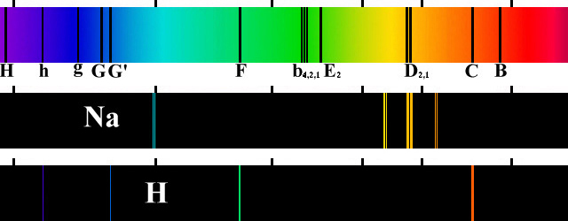
Темные линии на спектре Солнца заметил ещё в 1802 году изобретатель Волластон. Однако сам первооткрыватель особо не зациклился на этих линиях. Их обширное исследование и классификацию произвел в 1814 году Фраунгофер

Slide 25
В 1860 году Робертом Бунзеном и Густавом Кирхгофом при помощи изобретенного ими спектроскопа был открыт новый элемент цезий Cs. В спектре сухого остатка после выпаривания воды минеральных источников Дюркхейма они нашли две неизвестные голубые линии. Цвет этих линий и дал им повод назвать новый элемент цезием: слово «цезиум» у древних римлян означало голубой цвет неба. Год спустя Бунзен и Кирхгоф, изучая спектр одной из солей калия, обнаружили в нем две новые спектральные линии, лежащие в самой дальней красной части спектра. По цвету этих линий новый элемент был назван рубидием Rb – латинское слово «рубидус» означает «темно-красный».

Slide 26
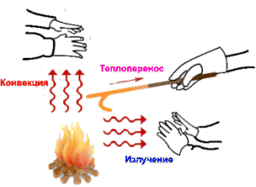

Slide 27
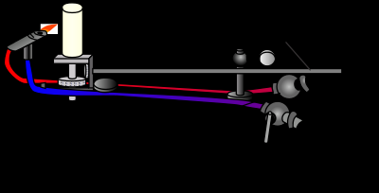
Интенсивное свечение получалось с помощью кислородно-водородного пламени, направленного непосредственно на цилиндр из оксида кальция (негашёной извести, англ. lime), которая может нагреваться до 2572 °C (белого каления) без расплавления.

Slide 28
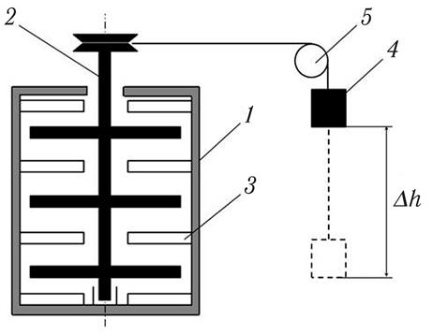
1 калория — это количество энергии, которое требуется, чтобы повысить температуру 1 г воды на 1 °С, в других единицах измерения это 4,184 Дж
. 1 – сосуд; 2 – мешалка;
3 – лопатки; 4 – груз; 5 – блок
В 1844 – 1854 гг. английский физик Д.Джоуль провёл опыты, которым было суждено сыграть большую роль в науке. Цель опытов состояла в том, чтобы установить соотношение между работой, затрачиваемой при выделении теплоты, и количеством выделившейся теплоты. Схема опыта Джоуля

Slide 29
Улучшение качества работы первого приемника инфракрасного излучения — термометра — эволюционным путем, т. е. путем совершенствования его конструкции, не дало удовлетворительного результата. В 1830 г. был изобретен прибор для измерения малых разностей температур («термопары»), основанный на термоэлектрическом эффекте, который был открыт Т. И. Зеебеком в 1821 г. Термопара стала не только индикатором излучения, но и преобразователем его в иной вид энергии — электрическую энергию. Несколько таких термопар, соединенных последовательно, были использованы итальянским ученым М. Меллони (1835 г.) в качестве приемника излучения и были названы термоэлектрической батареей или термостолбиком

Slide 30
Любое физическое свойство тела, которое изменяется соответственно с температурой, может служить для ее измерения. Некоторые из этих свойств следующие:
-тепловое расширение жидкости;
-изменение сопротивления металла, например отрезка платиновой проволоки;
-изменение электродвижущей силы термопары, когда два ее соединения имеют разную температуру;
-давление газа определенной массы при постоянном объеме.

Slide 31
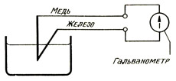
Чувствительный детектор теплового излучения, называемый термостолбиком, может быть сделан из серии термопар (этот прибор использовался для определения излучения сторонами куба Лесли)

Slide 32
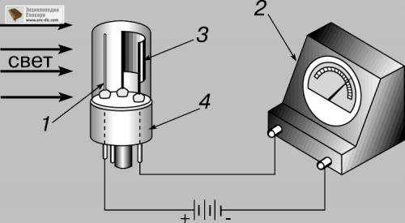
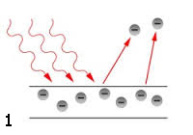
ВАКУУМНЫЙ фотоэлемент
1 – анод; 2 – микроамперметр; 3 – фотокатод; 4 – фотоэлемент

Slide 33
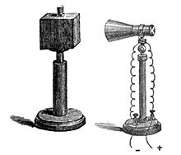
Изучение излучательной способности разных поверхностей впервые было проведено шотландским учёным Лесли при помощи его же изобретения — куба Лесли.
Куб Лесли (слева) и детектор теплового излучения (справа)

Slide 34
Куб Лесли — это устройство, используемое в измерениях, или демонстрационных экспериментах по изучению теплового излучения от различных поверхностей. Он представляет собой полый куб со стенками, покрытыми различными материалами. Одна из сторон куба покрыта слоем золота, другая — серебром, третья медью, а четвёртая сажей, либо темным лаком. Когда полость куба заполнена горячей водой, мощность излучения от покрытой сажей четвёртой стороны, измеряемая детектором, намного больше, чем от других трех.
Куб Лесли был изобретен в 1804 году шотландским физиком Джоном Лесли.

Slide 35
В 1879-1881 американский астроном, член Национальной АН США. Р. Роксбери изобрел болометр - прибор для измерения энергии излучения, основанный на принципе зависимости сопротивления металлов от температуры. С помощью болометра измерил энергию солнечного излучения в широком диапазоне длин волн; впервые изучил спектр Солнца и поглощение в земной атмосфере в области от 1 до 5 мкм, в 1901 составил атлас инфракрасной части солнечного спектра.

Slide 36
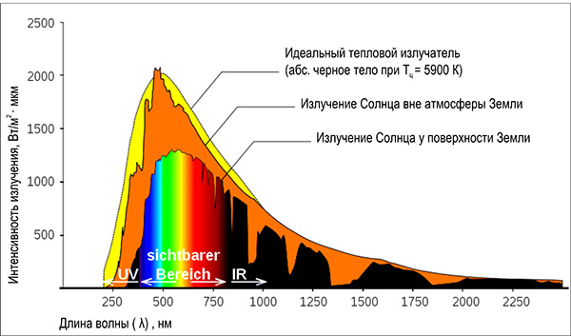

Slide 37
Тиндаль (1865) нашел, что из всего числа лучей, испускаемых пламенем газовой горелки, только 4% светлых, у накаленной добела платиновой спирали 4,6%, а электрической лампы накаливания 10%; Гиллиом (1892) для электрической лампы с вольтовой дугой подобным же образом получил число 20%. Непосредственное сравнение энергий темного и светлого лучеиспускания по кривым, показывающим распределение энергии в спектре, дает для отношения светлого лучеиспускания ко всему числу еще меньшие, а именно 2,5% для электрической лампы с вольтовой дугой и 14% для солнечного лучеиспускания.

Slide 38
«Кругом нас — в нас самих, всюду и везде, без перерыва, вечно сменяясь, совпадая и сталкиваясь, идут излучения различной длины волны — от волн, длина которых исчисляется десятимиллионными долями миллиметра, до длинных, измеряемых километрами. Все пространство ими заполнено. Нам трудно, может быть и невозможно, образно представить эту среду, космическую среду мира, в которой мы живем и в которой — в одном и том же месте и в одно и то же время — мы различаем и измеряем по мере улучшения наших приемов исследования все новые и новые излучения. Их вечная смена и непрерывное заполнение ими пространства резко отличают лишенную материи космическую среду от идеального пространства геометрии»-В. Вернадский

Slide 41
В 1861—1864 гг. Дж. Максвеллом была разработана теория электромагнитных волн. Электромагнитная природа инфракрасного излучения была подтверждена опытом, поставленным в 1889 г. Г. Герцем, которому удалось создать электрическим способом инфракрасное излучение с очень большой длиной волны (порядка нескольких миллиметров). Было доказано, что не существует разницы между электромагнитными волнами, созданными электрическим или термическим путем. Более того, эксперименты с инфракрасным излучением во многом подтвердили электромагнитную теорию Максвелла. С1896 г. начинаются встречные поиски по генерированию все более и более коротких волн Герца.

Slide 42
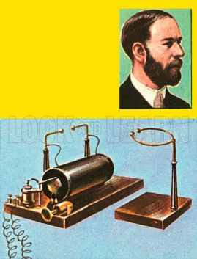
В 1888 году Генрих Герц экспериментально подтвердил существование электромагнитных волн, предсказанных Максвеллом. Его искровой передатчик с прерывателем на основе катушки Румкорфа мог производить электромагнитные волны частотой до 0,5 гигагерц, которые могли быть приняты несколькими приемниками, настроенными в резонанс с передатчиком.

Slide 43
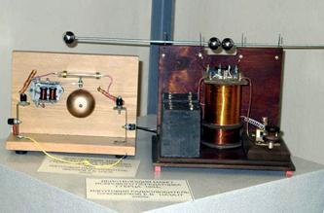
В 1895 г. П.Н. Лебедев, пользуясь миниатюрными вибраторами, получил электромагнитные волны длиной около 2–6 мм.

Slide 47
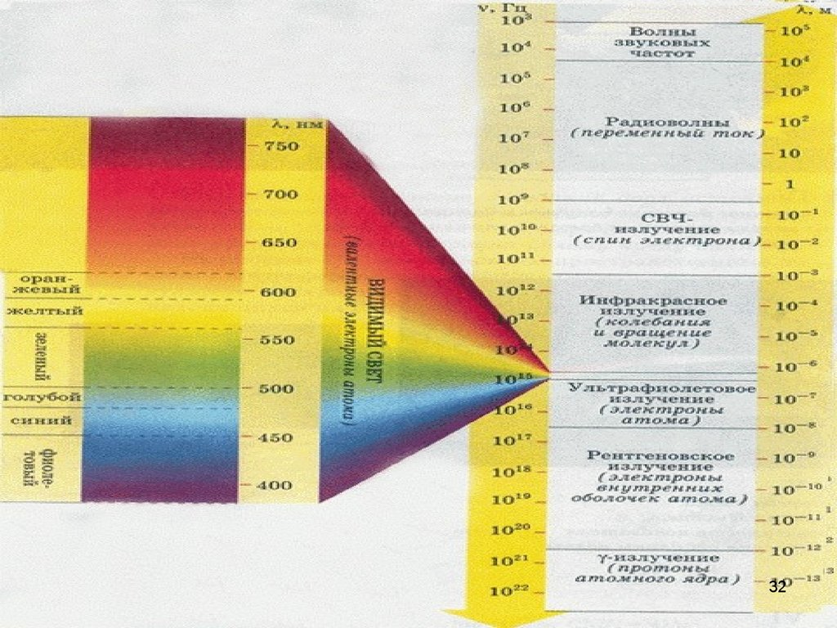

Slide 48
Тепловое излучение - это электромагнитное излучение, которое возникает за счет энергии вращательного и колебательного движения атомов и молекул в составе вещества. Тепловое излучение характерно для всех тел, которые имеют температуру, превышающую температуру абсолютного нуля.
Термин «абсолютно чёрное тело» был введён Густавом Кирхгофом в 1862 году.

Slide 49
1. Характеристики теплового излучения
-Поток излучения (Ф) - энергия, излучаемая за единицу времени со всей поверхности тела.
-Энергетическая светимость (Re) - энергия теплового излучения, испускаемого за единицу времени с единичной поверхности нагретого тела:
$$Re=\frac{Ф}{S}$$

Slide 50
-Спектральная плотность энергетической светимости ($r_{λ}$) или испускательная способность- отношение энергетической светимости в узком участке спектра (dRe) к ширине этого участка (dλ)
$$r_{λ}=\frac{dRe}{dλ}$$

Slide 52
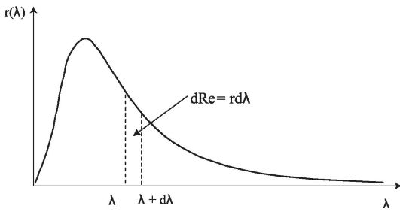
Зависимость спектральной плотности энергетической светимости от длины волны называют спектром излучения тела

Slide 53
В частности, полная энергетическая светимость тела равна:
$$Re\left(λ_{1,}λ_{2}\right)=\int_{λ_{1}}^{λ_{2}}{r_{λ}dλ}$$
$$Re=\int_{0}^{∞}{r_{λ}dλ}$$

Slide 54
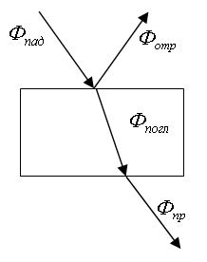
Поглощательную способность тела характеризует монохроматический коэффициент поглощения α.
Монохроматическим коэффициентом поглощения $α_{λ}$ называется отношение потока излучения, поглощенного данным телом, к величине падающего монохроматического потока: $α_{λ}=\frac{Ф_{λпогл}}{Ф_{λпад}}$

Slide 55
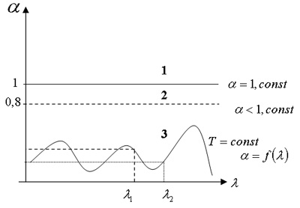
Функция α = α(λ,Τ), выражающая зависимость монохроматического коэффициента поглощения от длины волны и температуры, называется поглощательной способностью тела.

Slide 56
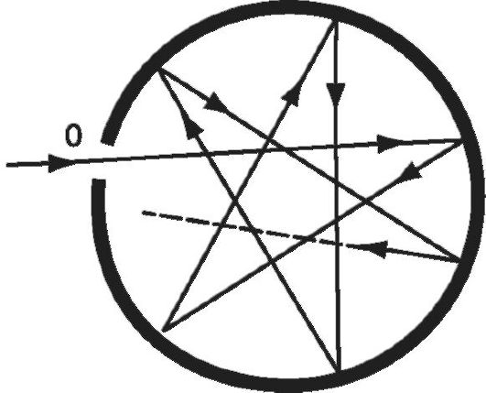
Абсолютно черное тело - такое тело, коэффициент поглощения которого равен единице для всех длин волн: α = 1. Оно поглощает все падающее на него излучение.
Модель абсолютно черного тела

Slide 57
Абсолютно белое тело - такое тело, коэффициент поглощения которого равен нулю для всех длин волн: α = 0.
Истинно белых тел в природе нет, однако существуют тела, близкие к ним по свойствам в достаточно широком диапазоне температур и длин волн. Например, зеркало в оптической части спектра отражает почти весь падающий свет.
Серое тело - это тело, для которого коэффициент поглощения не зависит от длины волны: α = const < 1.
Некоторые реальные тела обладают этим свойством в определенном интервале длин волн и температур. Например, «серой» (α = 0,9) можно считать кожу человека в инфракрасной области.

Slide 58
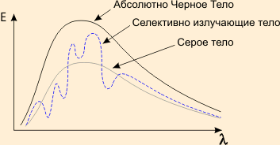

Slide 60
2. Законы теплового излучения
1. Закон Кирхгофа. Тепловое излучение является равновесным - сколько энергии излучается телом, столько ее им и поглощается. Для трех тел, находящихся в замкнутой полости можно записать:
$${\left(\frac{r_{λ,T}}{α_{λ,T}}\right)}_{1}={\left(\frac{r_{λ,T}}{α_{λ,T}}\right)}_{2}={\left(\frac{r_{λ,T}}{α_{λ,T}}\right)}_{3}=const$$

Slide 61
Указанное соотношение будет верным и тогда, когда одно из тел будет абсолютно черным (АЧ):
$${\left(\frac{r_{λ,T}}{α_{λ,T}}\right)}_{1}={\left(\frac{r_{λ,T}}{α_{λ,T}}\right)}_{2}={\left(\frac{r_{λ,T}}{1}\right)}_{АЧ}=ε_{λ,Т}$$

Slide 62
Следствия из закона Кирхгофа:
1. Спектральная энергетическая светимость АЧТ является универсальной функцией длины волны и температуры тела.
2. Спектральная энергетическая светимость АЧТ наибольшая.
3. Спектральная энергетическая светимость произвольного тела равна произведению его коэффициента поглощения на спектральную энергетическую светимость абсолютно черного тела.
4. Любое тело при данной температуре излучает волны той же длины волны, которое оно излучает при данной температуре.

Slide 63
2. Закон Стефана-Больцмана.
В 1879 году австрийские ученые Йозеф Стефан (экспериментально для произвольного тела) и Людвиг Больцман (теоретически для АЧТ) установили, что общая энергетическая светимость во всем диапазоне длин волн пропорциональна четвертой степени абсолютной температуры тела:
$Re=ϬT^{4}$ Ϭ=5,7·${10}^{−8}Bт/м^{2}К^{4}$
Для серого тела
$$Re=αϬT^{4}=δТ^{4}$$
δ-приведенный коэффициент поглощения

Slide 65
3. Закон Вина.
Немецкий физик Вильгельм Вин в 1893 году сформулировал закон, который определяет положение максимума спектральной плотности энергетической светимости тела в спектре излучения АЧТ в зависимости от температуры. Согласно закону, длина волны λmax, на которую приходится максимум спектральной плотности энергетической светимости АЧТ, обратно пропорционален его абсолютной температуре Т: λmax = b/Т, где b = 2,9*10⁻³ м·К- постоянная Вина.

Slide 67
$$ν_{max}=\frac{Tc}{b}$$

Slide 68
Закон Вина применяется в оптической пирометрии - метода определения температуры по спектру излучения сильно нагретых тел, которые отдалены от наблюдателя. Именно этим методом впервые была определена температура Солнца (для 470нм Т=6160К).

Slide 70
Один из пионеров инфракрасной техники С. П. Ланглей в 1889 г. писал: «...непосредственно перед нами встает одна громадная проблема, ожидающая решения. Я имею ввиду установление связи между температурой и излучением, ибо мы почти ничего об этом не знаем; ...этот вопрос интересует сейчас всех ученых» . Решение этой проблемы привело к созданию в 1900 г. Максом Планком квантовой теории.

Slide 72
4. Теория Планка. Немецкий ученый в 1900 году выдвинул гипотезу о том, что тела излучают не непрерывно, а отдельными порциями - квантами. Энергия кванта пропорциональна частоте излучения: E = hν = h·c/λ , где h = 6,63${·10}^{−34}$ Дж·с постоянная Планка.

Slide 74
1900 г. Макс Планк завершил "программу",
Он писал, что "формула излучения, выражающая случайно отгаданный закон, имеет лишь чисто формальное значение". Другими словами, отсутствовала теория, из которой неизбежно следовал бы найденный закон излучения. Особой "достопримечательностью" формулы Планка была так называемая универсальная постоянная, имеющая чрезвычайно малую величину-6,625 ${·10}^{−34}$ Дж· с. Поскольку формула Планка очень точно описывала распределение энергии в спектре, это число должно было иметь существенное значение для характеристики процесса излучения энергии.

Slide 75
Основные постулаты теории Бора:
1.Электрон равномерно вращается вокруг атомного ядра по круговой орбите под действием кулоновских сил в соответствии с законами Ньютона.
2.Разрешенными орбитами электрона являются только те, для которых момент импульса электрона равен nћ, где n – целое число.
3.При движении электрона по стационарной орбите атом не излучает энергию.
4.При переходе с орбиты с энергии Ei на другую орбиту с энергией Ef (Ei > Ef) излучается фотон, имеющий энергию hν = (Ei − Ef).

Slide 76
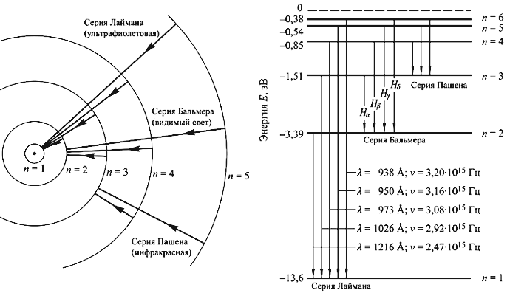

Slide 80
• фотолюминесценция - возникает при возбуждении атомов светом (ультрафиолетовые лучи и коротковолновая часть видимого света);
• рентгенолюминесценция - возникает при возбуждении атомов рентгеновским и γ-излучением (экраны рентгеновских аппаратов, индикаторы радиации);
• катодолюминесценция - возникает при возбуждении атомов электронами (кинескопы, экраны осциллографов, мониторов);

Slide 81
• радиолюминесценция - возникает при возбуждении атомов продуктами радиоактивного распада;
• электролюминесценция - возникает при возбуждении атомов под действием электрического поля (возбуждение молекул газа электрическим разрядом - газоразрядные лампы);
• хемилюминесценция - возникает при возбуждении молекул в процессе химических реакций;
• биолюминесценция - возникает в биологических объектах в результате определенных биохимических реакций;
• сонолюминесценция - возникает под действием ультразвука.

Slide 82
Люминесценция продолжается и после прекращения внешнего возбуждения люминофора. По длительности остаточного свечения различают флуоресценцию и фосфоресценцию:
• флуоресценция - кратковременное остаточное свечение, длительность которого составляет ${10}^{−9}−{10}^{−8}$с;
• фосфоресценция - продолжительное остаточное свечение, длительность которого составляет ${10}^{−4}−{10}^{4}$ с.

Slide 83
Основной закон люминесценции (закон Стокса) гласит, что длина волны света, испускаемого при люминесценции, должна превышать длину волны возбуждающего излучения; другими словами, при люминесценции излучаемая энергия меньше, чем энергия возбуждающего облучения. Можно привести два примера: если поглощаются невидимые излучения в ультрафиолетовой, рентгеновской или гамма - части спектра, то испускаемая при этом энергия соответствует видимому свету; поглощение видимого света приводит к излучению инфракрасной части спектра, называемому инфракрасной люминесценцией. Она не видна невооруженным глазом и обнаруживается с помощью специальных приборов, чувствительных к инфракрасному излучению.

Slide 84
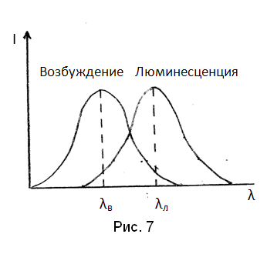

Slide 85
Выход — одна из важнейших характеристик люминесценции. Выделяют квантовый выход и энергетический выход. Под квантовым выходом понимают величину, показывающую отношение среднего числа излучённых квантов к числу поглощённых:
$$φ=\frac{N_{i}}{N_{p}}$$
где:
$N_{i}$— число излучённых квантов,
$N_{p}$— число поглощённых квантов.
Энергетический выход — отношение энергии излучённых квантов к энергии поглощённых:
$$B_{en}=\frac{N_{i}E_{i}}{N_{p}E_{p}}=φ\frac{ν_{i}}{ν_{p}}$$
где ν — частота излучения.

Slide 86
Закон Вавилова- закон, устанавливающий зависимость квантового выхода фотолюминесценции от длины волны возбуждающего света. Согласно В. з., квантовый выход постоянен при изменении в широких пределах длины волны возбуждающего света в стоксовой области и падает, если длина волны возбуждающего света лежит в антистоксовой (длинноволновой) области спектральной полосы поглощения. В соответствии с постоянством квантового выхода энергетический выход растёт с увеличением длины волны возбуждающего света и падает в антистоксовой области.

Slide 88
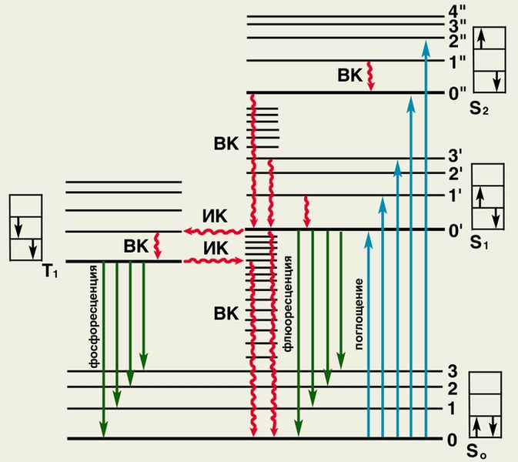

Slide 89
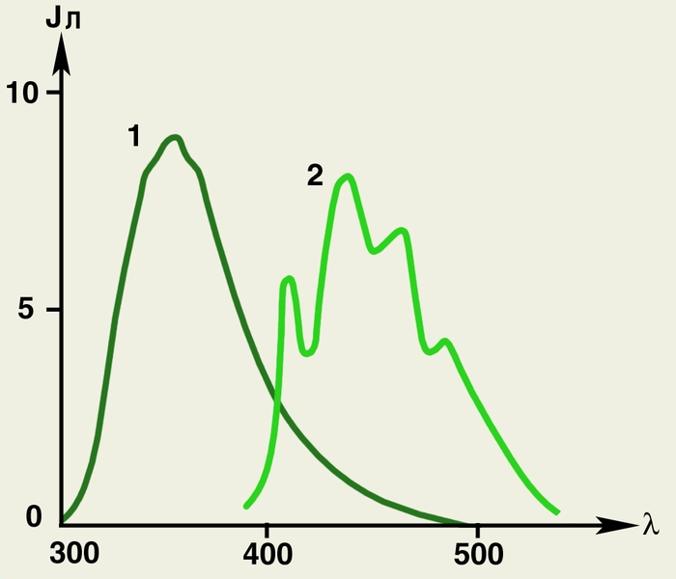
Спектры флюоресценции и фосфоресценции молекул триптофана: по оси абсцисс, λ — длина волны люминесценции (в нм); по оси ординат, Jn — интенсивность люминесценции (в условных единицах); 1 — спектр флюоресценции (при +20°С); 2 — спектр фосфоресценции (при 196°С). Максимум спектра поглощения триптофана расположен около 285 нм, спектры люминесценции сдвинуты в более длинноволновую область, особенно велик сдвиг для фосфоресценции.

Slide 90
Люминесцентный, качественный и количественный анализы
Люминесцентный анализ - совокупность методов для определения природы и состава вещества по спектру его люминесценции.
• Качественный анализ - определение наличия (или отсутствия) каких-либо веществ (молекул) по форме спектра люминесценции. При этом можно изучать структуру молекул вещества; межмолекулярное взаимодействие; химические превращения.
• Количественный анализ - определение количества вещества по интенсивности спектра люминесценции (можно обнаружить массу вещества m = 10-10 г).

Slide 92
